Slide 1
О соблюдении
правил поведения в ППЭ
Горностаева Татьяна Юрьевна,
начальник управления по надзору и контролю
в сфере образования министерства образования и науки Краснодарского края
17.04.2025

Slide 2
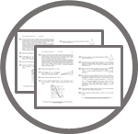
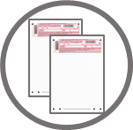
УЧАСТНИК ЭКЗАМЕНА ИМЕЕТ ПРАВО
Быть допущенным к экзамену при опоздании (время выполнения работы не продлевается)
Заменить экзаменационный комплект в случае его брака или некомплектности
При выполнении работы использовать черновики, выдаваемые в ППЭ, и делать пометки в КИМ
(черновики не проверяются)
Получить дополнительные бланки ответов № 2, обратившись к организатору
Прослушать аудиозапись своего ответа на устной части экзамена по иностранному языку, чтобы убедиться, что она произведена без технических сбоев
Выходить во время экзамена в санитарную комнату
выполнения работы не продлевается)
Досрочно сдать экзаменационную работу и покинуть аудиторию
или медицинский кабинет (время
Завершить экзамен по состоянию здоровья досрочно и повторно сдать его в резервный день
Подать апелляцию о нарушении Порядка и (или) о несогласии с выставленными баллами в апелляционную комиссию, не выходя из ППЭ

Slide 3
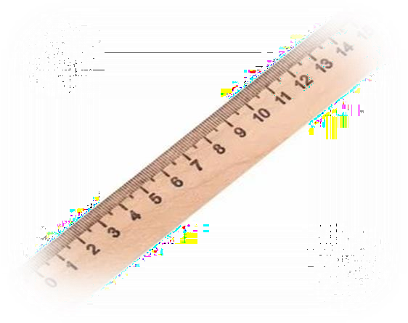
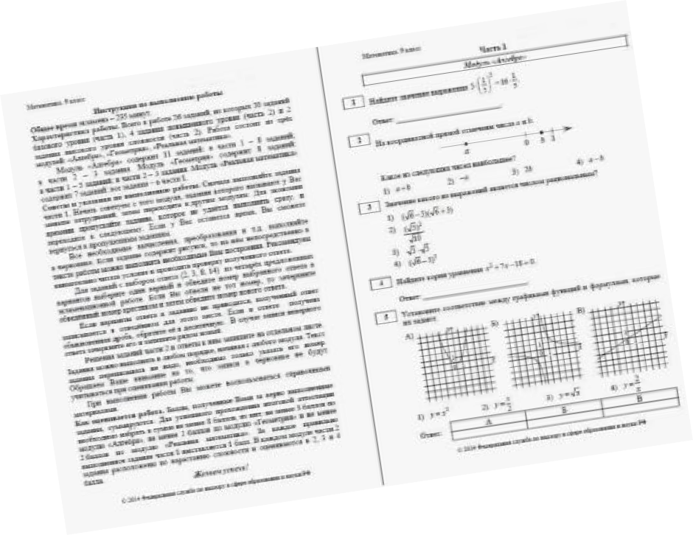
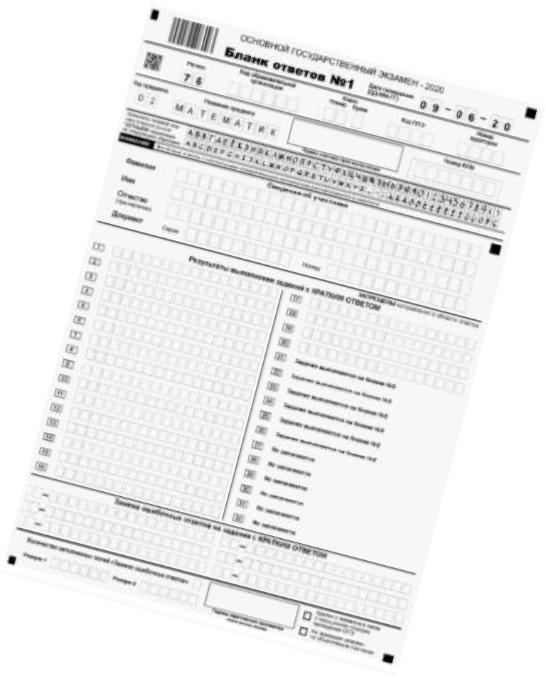
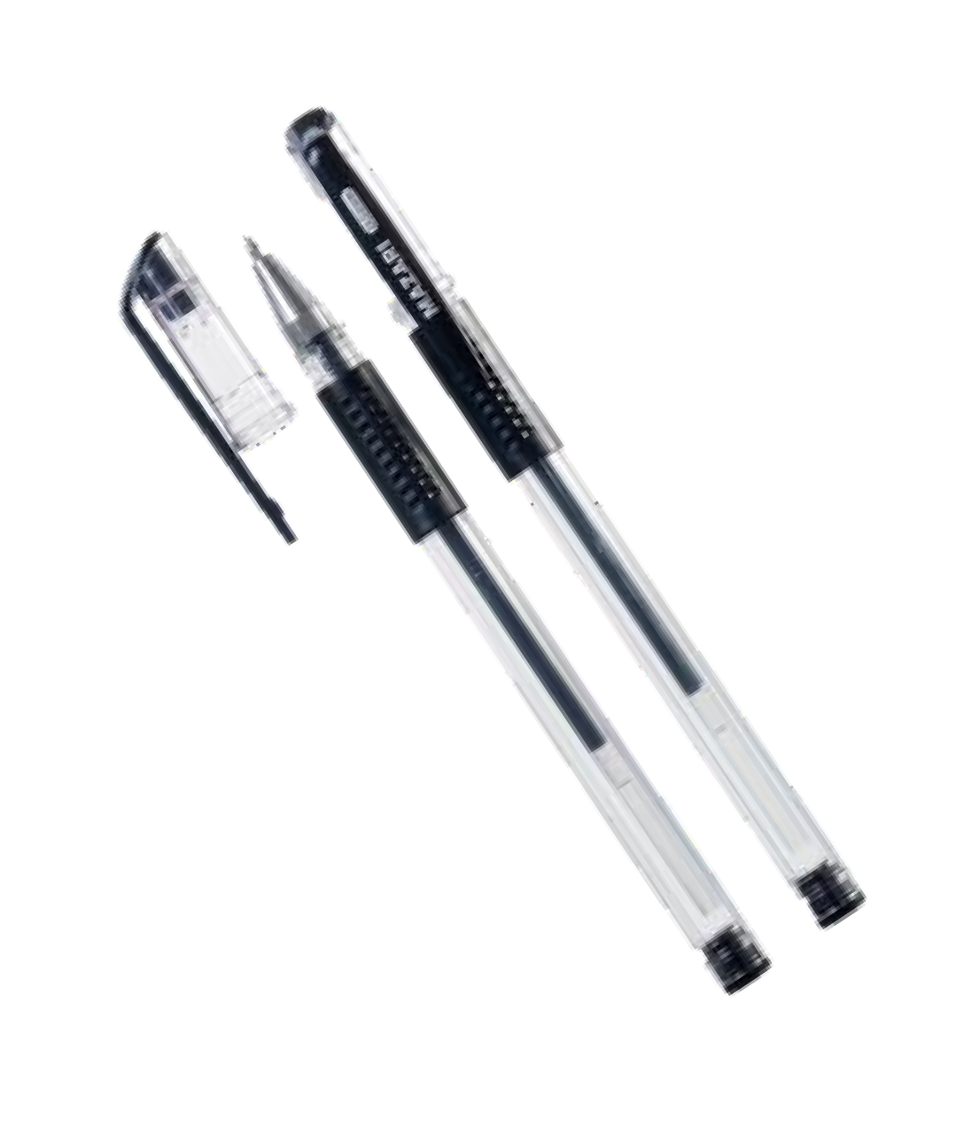
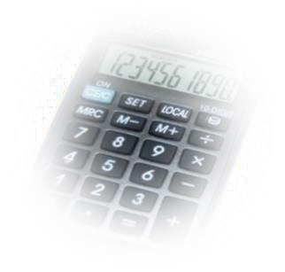
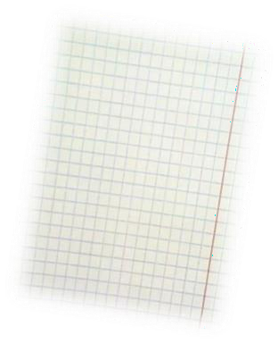
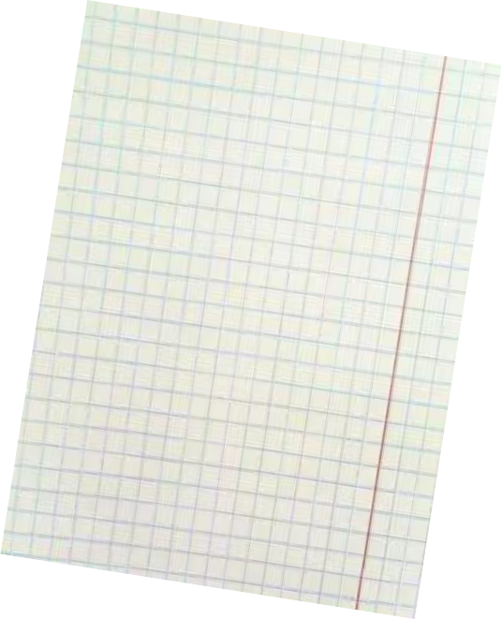
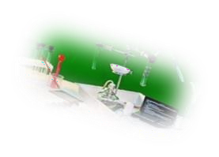
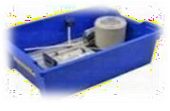
УЧАСТНИК ЭКЗАМЕНА ВПРАВЕ ИМЕТЬ НА РАБОЧЕМ СТОЛЕ
гелевую или капиллярную ручку с чернилами черного цвета
паспорт
средства обучения
и воспитания, указанные
в приказе Рособрнадзора с расписанием экзаменов
Индивидуальные комплекты:
КИМ
бланки ответов
черновики
специальные технические средства
лекарства
бутилированная вода,
продукты питания
ПРИ НЕОБХОДИМОСТИ

Slide 4
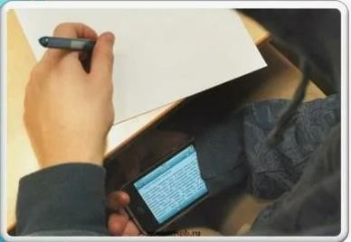
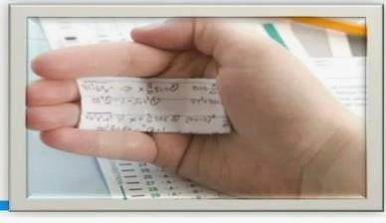
УЧАСТНИКУ ЭКЗАМЕНА ЗАПРЕЩЕНО
Выполнять экзаменационную работу несамостоятельно, в том числе с помощью посторонних лиц
Общаться с другими участниками ГИА во время экзамена в аудитории
Свободно перемещаться по аудитории и ППЭ (без разрешения выходить из аудитории и
перемещаться по ППЭ без сопровождения организаторов)
Иметь при себе средства связи, электронно-вычислительную технику, фото -, аудио- и видеоаппаратуру, справочные материалы, письменные заметки и иные средства хранения и передачи информации
Фотографировать экзаменационные материалы, черновики
Выносить из аудиторий и ППЭ черновики, экзаменационные материалы на бумажном и (или) электронном носителях

Slide 5
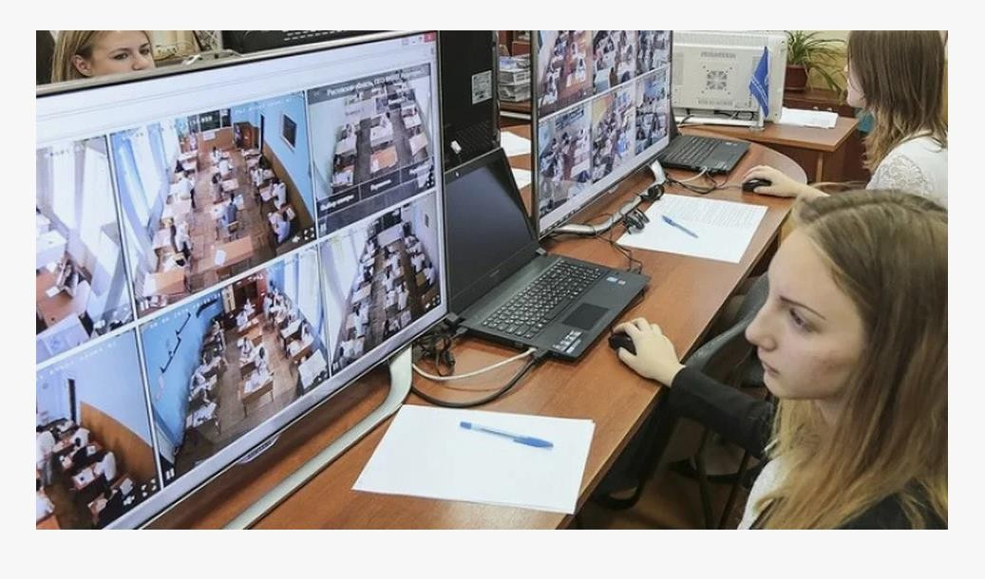
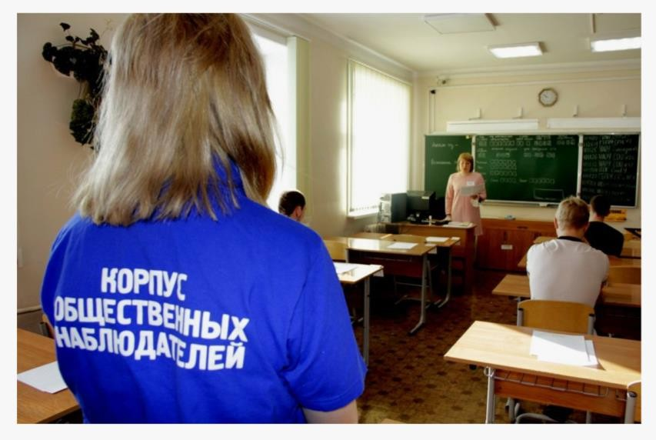
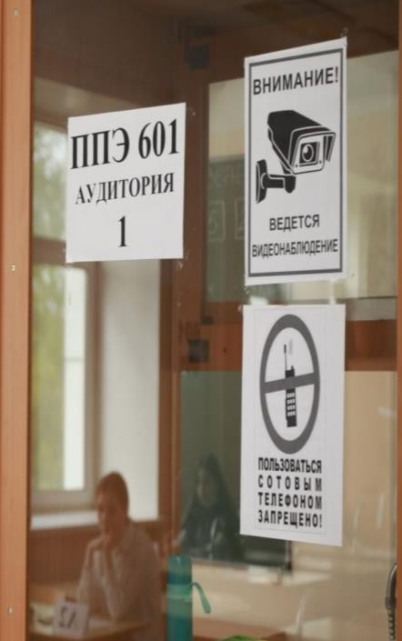
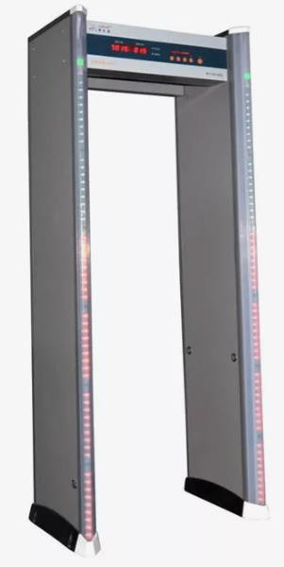
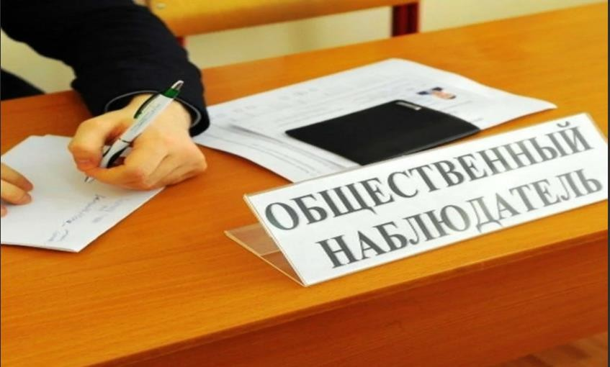
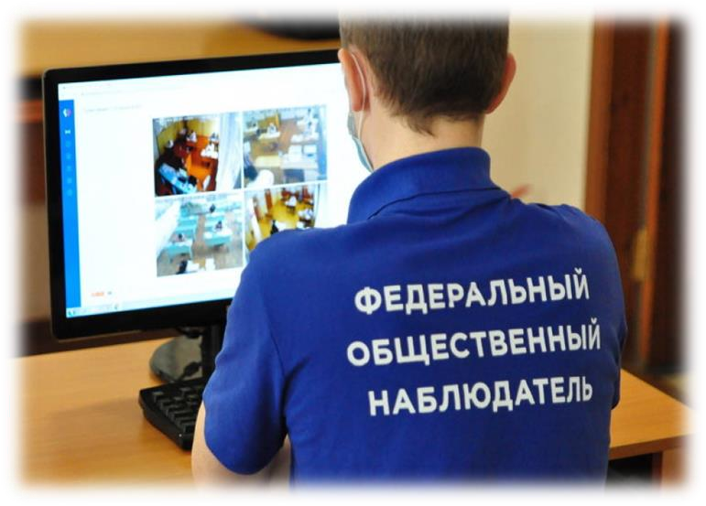
ОБЕСПЕЧЕНИЕ ОБЪЕКТИВНОСТИ ПРОВЕДЕНИЯ ЭКЗАМЕНА

Slide 6
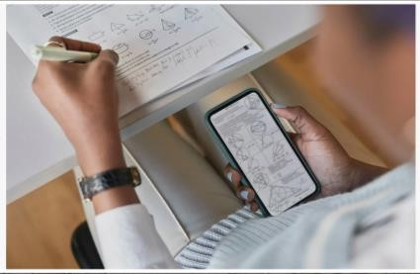
Удаление с экзамена в 2024 году
Удалено
- 67 участников (один участник был удален дважды)
из 75,7 тыс. выпускников
Записи на ладонях, Наличие телефона – руках – 12 чел. 3 чел.
Письменные заметки (шпаргалки) – 51 чел.
Вынос черновика из аудитории – 1 чел.

Slide 7
Удаление с экзамена
В случае нарушения Порядка участником ГИА
Составляется акт об удалении участника в котором указываются причины удаления участников ГИА с экзамена (один экземпляр акта выдается участнику)
Удаленный участник покидает аудиторию и ППЭ, не
дожидаясь завершения экзамена
Результаты аннулируются с правом пересдачи экзамена
в дополнительный период в сентябре
Составляется протокол об административной ответственности (если на момент проведения экзамена участнику исполнилось 16 лет) и направляется для рассмотрения в Комиссию по делам несовершеннолетних и защите их прав при администрации муниципального образования

Slide 8
Условия успешной сдачи экзамена
Хорошая информационно-разъяснительная работа в школе.
Соблюдение Порядка проведения экзамена. Содержательная подготовка к экзамену по предмету. Позитивный психологический настрой выпускника. Поддержка педагогов и родителей.

